Slide 1
个人项目报告 杜建俣

Slide 2
我所负责的内容
功能需求分析，后台处理等
负责内容完成度
后台处理基本完成，并且使用一些通用的设计模式，以及数据库动态加载页面

Slide 3
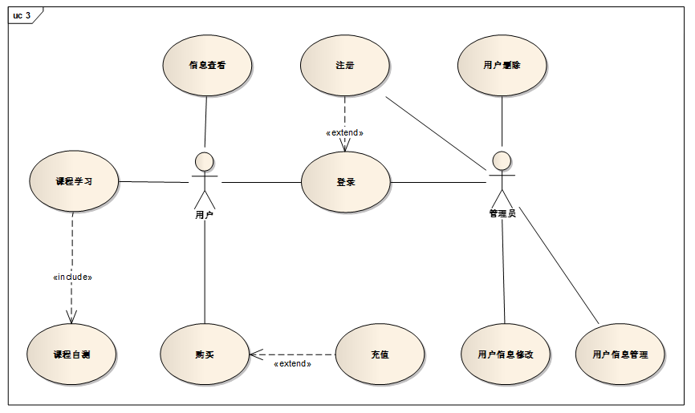
用况建模
Notes:
3：主要有两个参与者，一个是用户一个是管理员，管理员可以对用户进行操作包括用户删除，信息管理与修改；用户和管理员都可以进行登录，用户可以进行课程学习并且进行可以进行课程自测

Slide 4
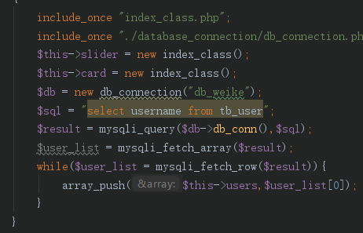
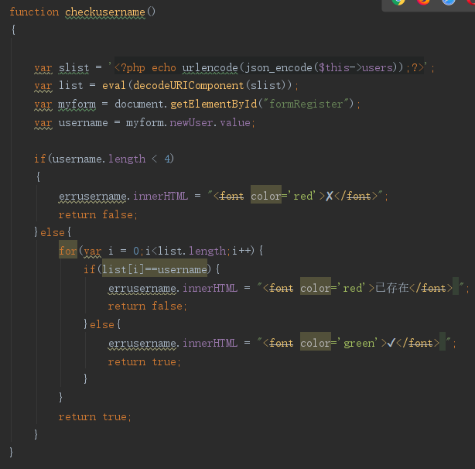
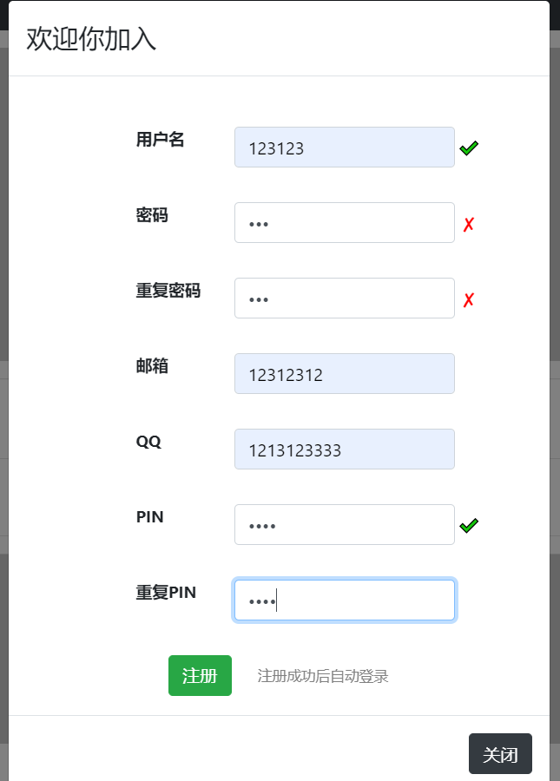
部分代码实现讲解
在新的界面的注册中实时监测输入的正确性
遭遇难点：PHP与JS进行数据传送
解决方案：使用JSON编解码
Notes:
整个实时监测数据都是使用JS完成

Slide 5
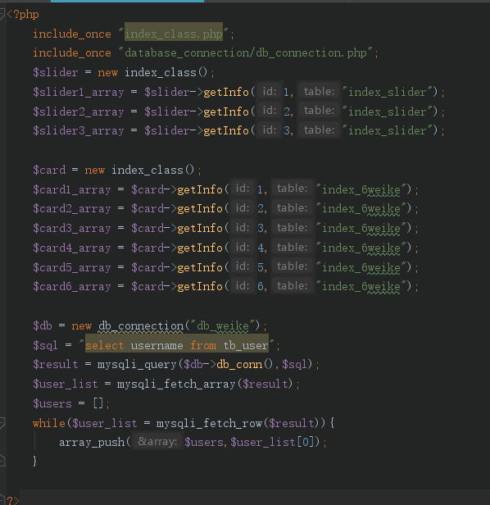
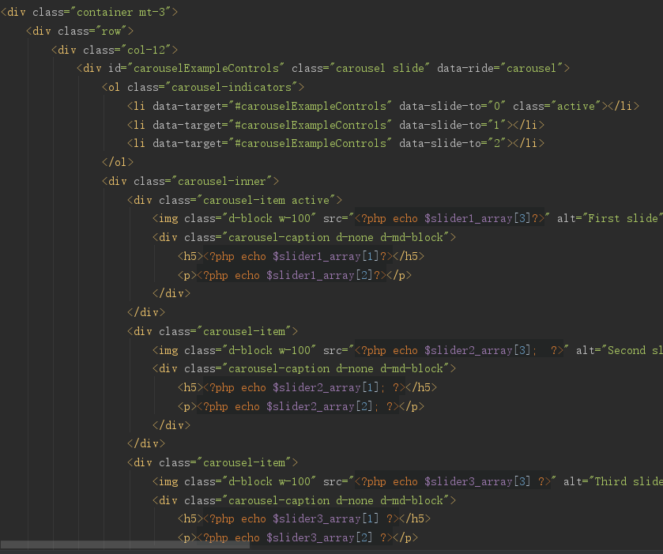
代码结构优化
新主页的PHP文件一开始将PHP后台处理语句和HTML语句混合在一起，观感很差并且违背了面向对象的封装原则，所有代码暴露在外。

Slide 6
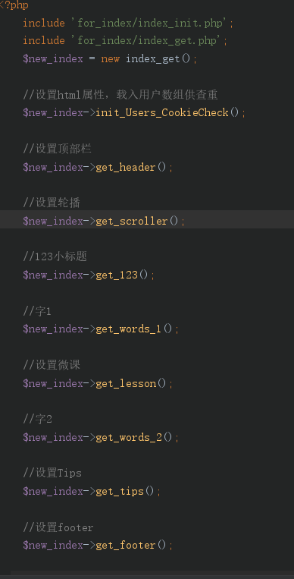
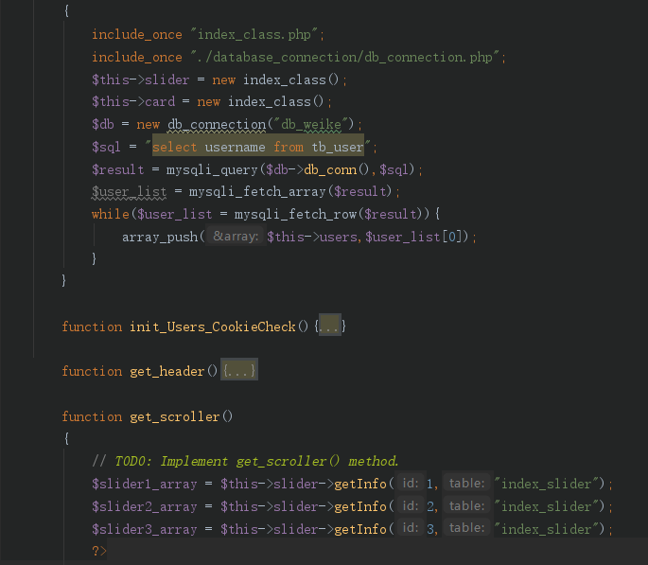
代码结构优化
Notes:
6：代码结构优化后，主页的代码如左图所示，类似于设计模式中的外观模式，调用方法来加载页面，在方法中与数据库通信进行动态更新

Slide 7
个人心得
体会到了面向对象的重要性
封装：只隐藏对象的属性和实现细节，仅对外提供公共访问方式
好处：将变化隔离、便于使用、提高复用性、提高安全性
原则：将不需要对外提供的内容隐藏起来；把属性隐藏，提供公共方法对其访问

Slide 8
谢谢老师 展示完毕

